Slide 1

UI/UX 기획서
제작 시간 : 22.5시간
발표자 : 이해솔

Slide 2
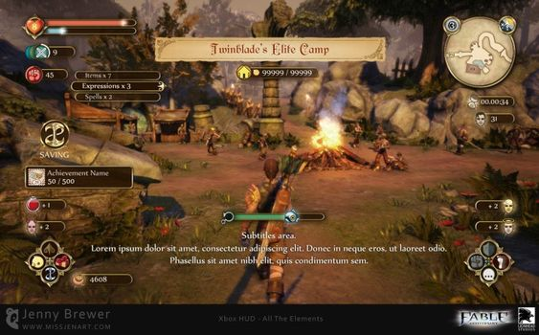
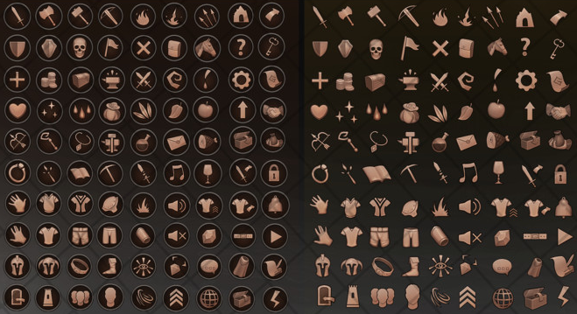
타 게임 분석
중세 판타지 UI 특징
중세 판타지 UI 특징
현대 UI처럼 깔끔한 느낌이 아닌, 어느정도 시간이 지난 양피지 느낌으로 구성된다.
버튼, 배경 이미지와 같은 컴포넌트들은 돌이나 나무의 질감이나 유사한 색상으로 구성된다.
서양 중세 문양들이 깃발이나, 캐릭터, 건물 안에 존재한다.
아이콘도 마찬가지로 나무나 돌의 색상과 유사하다.
그 당시 자주 사용되는 물체(대장간 : 망치)를 바탕으로 아이콘을 만든다.
게임 : 달빛 조각사 모바일

Slide 3



UX 디자인
페르소나
이름 | 이도한
성별 | 남자
나이 | 23
직업 | 대학생
수입 | 낮음
대학교를 다니고 있는 20대 남성이다. 게임은 보통 대학 친구들과 하기 때문에 멀티 플레이가 가능한 게임을 주로 한다. 또한 등하교나 공강 시간에 플레이해서 비교적 짧은 플레이 타임을 가진 게임을 원한다. 수입은 낮기 때문에 과금을 하지 않지만, 적은 금액의 패키지는 종종 구매한다.
이용 동기 | 시나리오 | 기능 | 이용 형태
등하교 때 잠깐 잠깐 할만한 게임이 없을까? | 대학 친구들에게 게임을 물어보아 알게되었다. | 스테이지나 던전 형태의 게임 | 짧은 시간에 즐길 수 있도록 스테이지나 던전으로 단판으로 만든다.
공강 때 친구들과 경쟁할 게임이 있나? | 유튜브에서 멀티플레이 가능한 모바일게임을 검색함. | 친구와의 경쟁 및 협동 플레이 | UDP 멀티 플레이 환경으로 친구들과 경쟁 및 협동 콘덴츠를 제작한다.
멀티 플레이 환경
경쟁이나 협동 플레이
비교적 짧은 플레이 타임
브롤스타즈, 모바일 배틀그라운드
없음

Slide 4
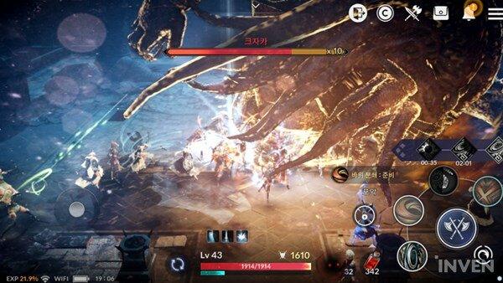
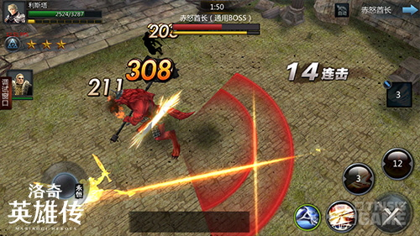
타 게임 분석
전투 화면
검은사막 모바일
몬스터 : 몬스터의 이름과 체력이 표시된다.
캐릭터 : 유저의 스텟과 버프 및 디버프 현황을 표시한다.
슬롯 : 아이템, 스킬, 공격 버튼이 우측 하단에 존재한다.
마비노기 영웅전 모바일
캐릭터 : 유저의 스테이터스가 표시된다.
몬스터 : 이름과 체력, 그로기 게이지가 표시된다.
피격 : 데미지는 몬스터 상단에 표시된다.
슬롯 : 스킬, 공격 버튼이 우측 하단에 존재한다.
몬스터 정보는 상단, 데미지는 몬스터 상단부에 표시한다.
스킬, 아이템, 공격 버튼은 우측 하단에 조이스틱은 좌측 하단에 배치한다.
1
3
2
1
2
3
4
게임 : 달빛 조각사 모바일

Slide 5
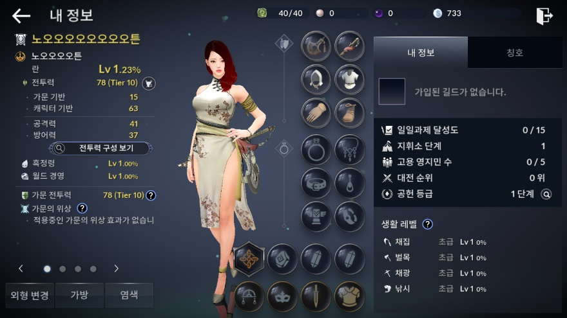
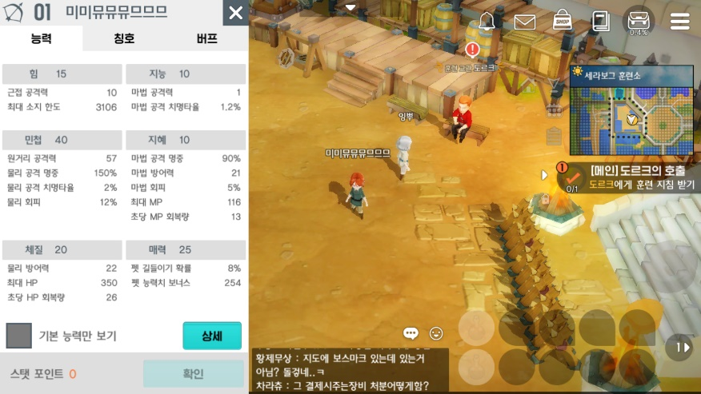
타 게임 분석
내정보 화면
1
검은사막 모바일
상단바 : 해당 화면의 이름, 재화, 닫기 버튼이 있다.
스텟 정보 : 스테이터스 정보를 항목별로 보여준다.
장비 모습 : 착용한 장비를 한눈에 볼 수 있다.
달빛 조각사
상단바 : 레벨과 닉네임, 닫기 버튼이 있다.
정보 목록 : 탭화면으로 능력, 칭호, 버프별로 보여준다.
특성 : 힘과 지능, 민첩, 지혜, 채집, 매력 별로 능력치가 세분화 되어있다.
상단에는 아이콘, 텍스트, 닫기 버튼이 있다.
한 화면으로 보여주기 어려워, 상세 버튼이나 항목별로 나누었다.
2
3
1
2
3
게임 : 검은사막 모바일, 달빛 조각사

Slide 6
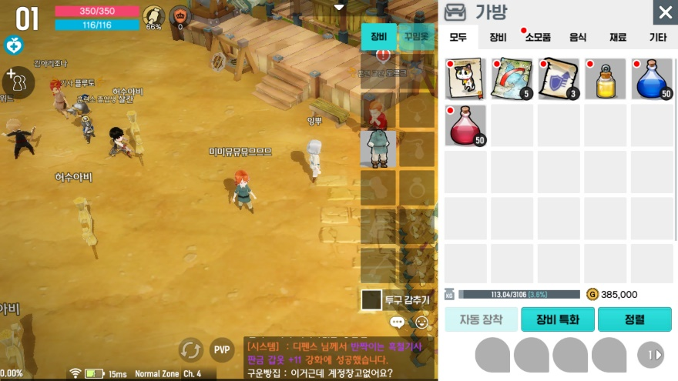
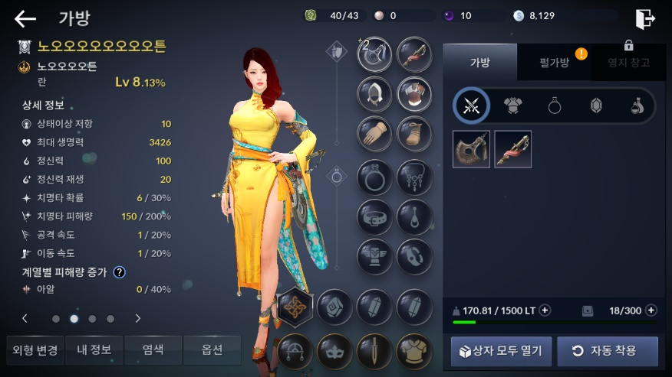
타 게임 분석
인벤토리
1
달빛조각사
상단바 : 아이콘, 텍스트, 재화, 닫기 버튼이 있다
분류 : 탭 버튼으로 아이템 분류를 구분한다.
검은사막 모바일
상단바 : 아이콘, 텍스트, 재화, 닫기 버튼이 있다
대분류 : 탭버튼으로 가방, 캐시 가방, 창고를 구분한다.
소분류 : 탭버튼으로 장비, 방어구, 액세서리 등등으로 구분한다.
상단에는 기본 팝업창 틀이 존재한다.
분류는 탭 버튼으로 구분한다.
아이템은 슬롯 형태로 되어있다.
2
1
2
3
게임 : 달빛 조각사 모바일

Slide 7
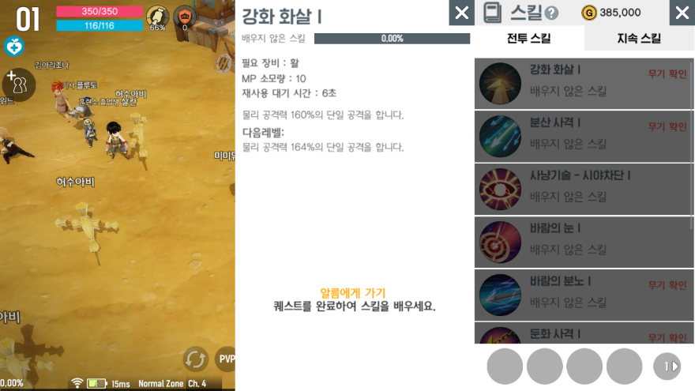
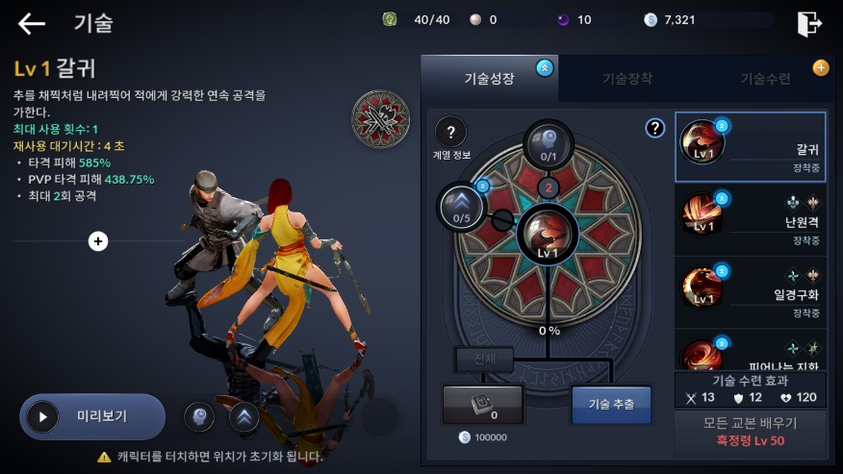
타 게임 분석
스킬
1
달빛 조각사
상단바 : 화면의 정보, 재화, 닫기 버튼이 있다.
스킬 종류 : 탭 버튼으로 전투 및 지속 스킬을 구분했다.
스킬 정보 : 선택한 스킬의 정보를 보여준다.
검은 사막
상단바 : 화면의 정보, 재화, 닫기 버튼이 있다.
스킬 종류 : 탭 버튼으로 어떤 행동을 할지 구분한다.
스킬 정보 : 선택한 스킬의 정보를 보여준다.
상단에는 아이콘, 텍스트, 재화, 닫기 버튼이 있다.
분류는 탭 버튼으로 구성한다.
선택된 스킬은 좌측에 표시한다.
3
2
1
3
2
게임 : 달빛 조각사, 검은사막 모바일

Slide 8
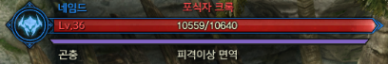
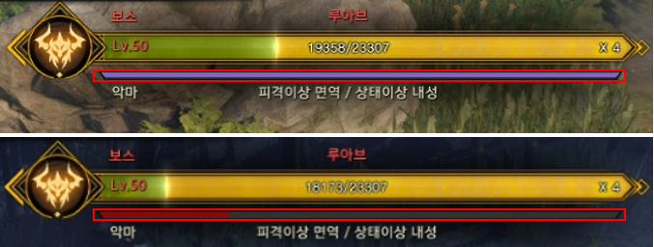
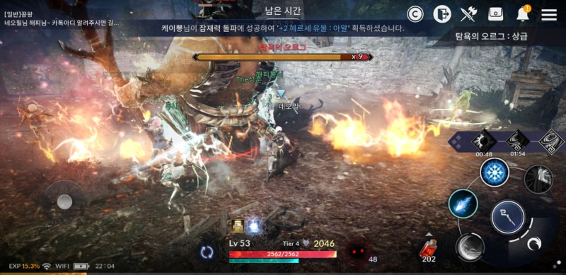
타 게임 분석
몬스터
1
2
로스트아크
이름 : 해당 몬스터의 이름이 표시된다.
등급 : 일반, 엘리트, 네임드, 시드, 보스, 레이드 등이 있다.
레벨 : 몬스터의 레벨이 표시된다.
계열 : 몬스터의 계열에는 인간, 악마, 야수, 언데드, 식물, 기계, 물질, 곤충, 정령, 고대 계열이 표시된다.
면역 정보 : 해당 몬스터의 면역 정보가 표시된다.
검은사막 모바일
시간 : 제한 시간이 적혀 있다.
이름 : 해당 몬스터의 이름이 표시된다.
몬스터에 대한 정보는 상단(12시)에 적는다.
체력이 많은 경우 x3 형태로 만든다.
3
4
5
1
2
게임 : 로스트아크, 검은사막 모바일

Slide 9
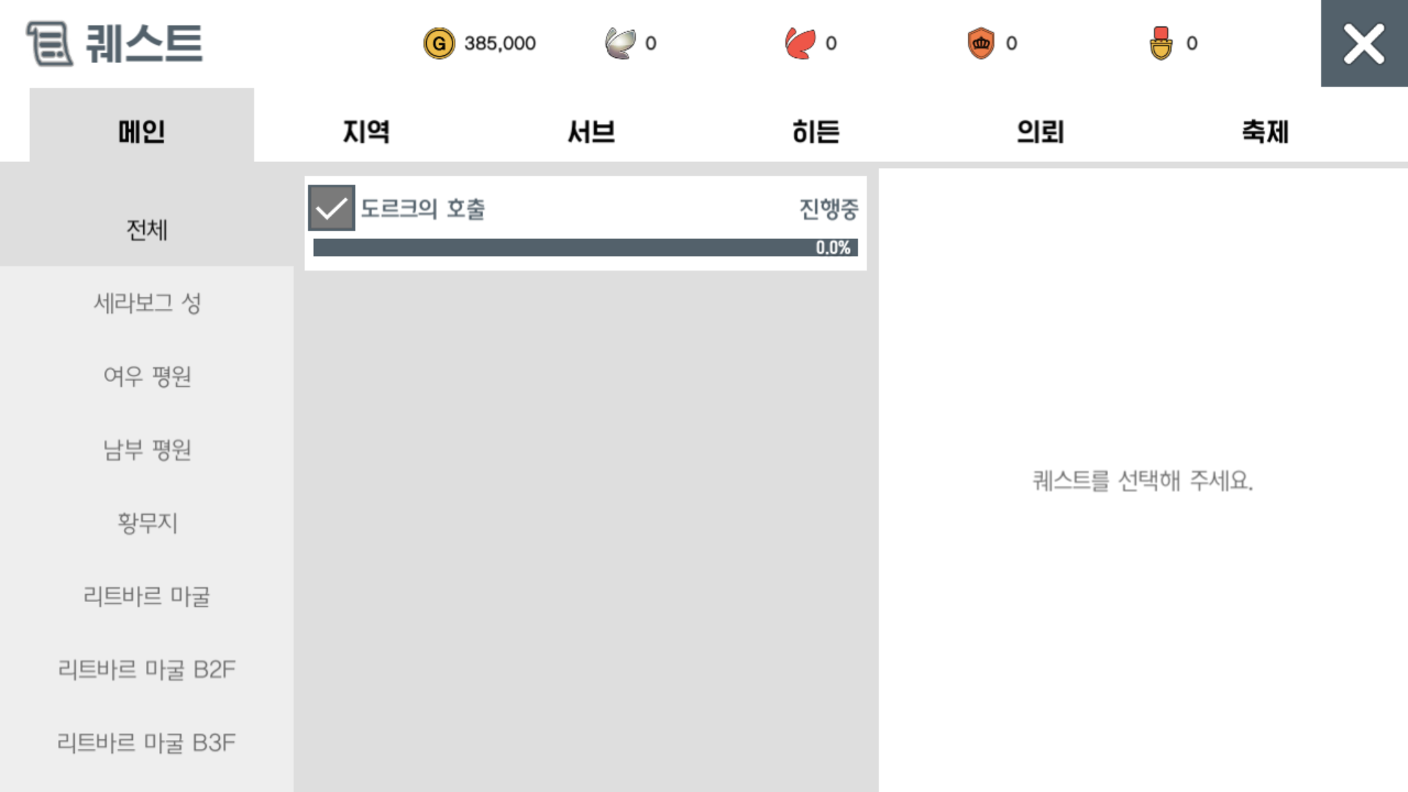
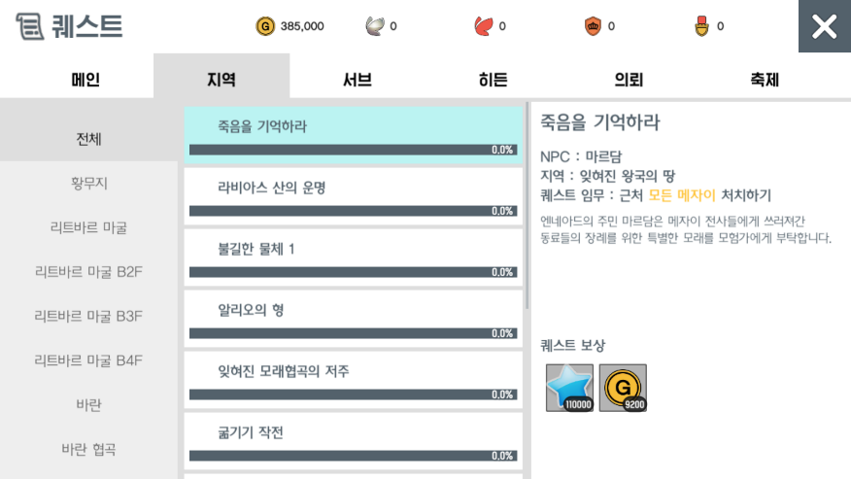
타 게임 분석
퀘스트
1
퀘스트 정보
상단바 : 아이콘, 텍스트, 재화, 닫기 버튼이 있다
분류 : 탭 버튼으로 퀘스트 분류를 나눠 보여준다.
지역 : 탭 버튼으로 지역별로 필터링 한다.
퀘스트 : 퀘스트 제목, 진행도, 진행 여부를 보여준다.
정보 : 선택한 퀘스트의 정보를 출력한다.
탭 버튼에서 선택된 버튼은 회색, 선택되지 않으면 흰색으로 처리한다.
퀘스트 항목에서 선택되면 회색과 흰색을 제외한 색으로 구분한다.
정보 영역에서는 제목, NPC, 지역, 임무명, 스토리, 보상순으로 보여준다.
2
3
4
5
게임 : 달빛 조각사 모바일

Slide 10
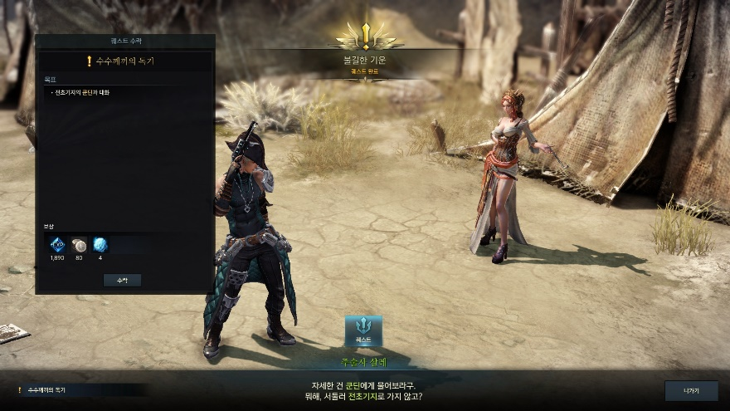
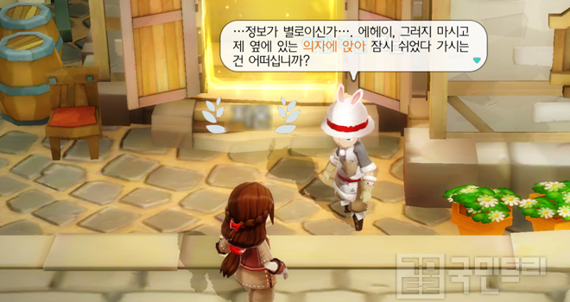
타 게임 분석
NPC와의 대화
로스트아크 대화방식
퀘스트창 : 퀘스트 이름 ,내용, 보상에 대해 표시된다.
알림 : 퀘스트에 따른 색상 아이콘과, 제목을 표시한다.
구도 : 구도가 마주보는 형식이 되며 확대된다.
대화창 : NPC간의 대화는 대화창에 출력되며, 중요한 정보는 색상을 가지고 있다.
달빛조각사 대화 방식
대화창 : NPC간의 대화는 대화창에 출력되며, 중요한 정보는 색상을 가지고 있다.
구도 : 구도가 마주보는 형식이 되며 확대된다.
중요한 정보는 색깔을 넣어 처리한다.
대화시 구도를 마주보도록 만들며, 확대한다.
1
2
3
4
1
2
게임 : 로스트아크

Slide 11
타 게임 분석
분석 정리서
카테고리 | 설명
공통점 | 상단에는 아이콘, 텍스트, 닫기 버튼이라는 기본 틀 구조로 되어 있다. 분류가 필요한 경우 탭 버튼을 쓰고, 선택된 버튼은 회색, 그 외는 흰색으로 처리한다.
전투 화면 | 조이스틱은 좌측 하단에, 아이템과 스킬 퀵슬롯, 공격 버튼은 우측 하단(5시)에 배치한다. 캐릭터의 스테이터스 정보는 좌측 상단(11시)에 표기한다. 데미지는 몬스터의 상단부에 표기한다.
내 정보 화면 (인벤토리) | 스테이터스와 장착 아이템, 인벤토리가 합쳐진 경우가 많다. 왜냐하면 장착한 장비로 생기는 스텟의 변화, 모습을 보기 위해서이다. 작은 디스플레이 화면으로 스텟 정보를 표현하기 어렵기에 항목별로 나눠 표시한다.
몬스터 정보 | 몬스터의 속성, 이름, HP, 그로기 정보는 화면 상단(12시)에 배치된다. HP는 빨강색, 그로기는 보라색이나 주황색을 뛴다. 몬스터의 HP가 많은 경우 x2, x3 형태를 뛴다.
스킬 | 스킬은 탭 버튼으로 분류하고, 선택된 스킬은 좌측 영역에 자세한 정보를 출력한다.
퀘스트 | 퀘스트는 탭 버튼으로 분류하고, 선택된 퀘스트는 우측 영역에 자세한 정보를 출력한다.
NPC | 대화 시 구도를 마주보는 형태로 바꾸며 확대한다. 중요 정보는 색상을 넣어 강조한다.

Slide 12
UI 문서 양식
팝업 UI 기본틀
1
번호 | 이름 | 설명
1 | 상단 바 (기본) | 아이콘 : PNG(32*32) 이름 : 맑은 고딕(12)
 |  | 상단은 메뉴의 아이콘, 메뉴의 이름, 닫기 버튼으로 구성된다.
2 | 상단 바 (재화) | 재화(1~3) : 맑은 고딕(10)
 |  | 3개의 재화 텍스트가 추가된다.
3 | 탭 버튼 (가로) | 분류 X : 맑은 고딕(10)
 |  | 탭 버튼으로 분류를 구분한다. 선택된 버튼은 회색으로, 그 외는 흰색으로 처리한다.
4 | 탭 버튼 (세로) | 탭 버튼으로 분류를 구분한다. 선택된 버튼은 회색으로, 그 외는 흰색으로 처리한다.
아이콘
이름
닫기
2
아이콘
메뉴 이름
재화1
재화2
재화3
닫기
3
분류 1
분류 2
분류 3
분류 4
분류 5
4
분류 1
분류 2
분류 3
분류 4
분류 5
분류 5

Slide 13
UI 문서 양식
전체 UI 흐름도
로고
베이스 화면
상단 아이콘
추가 메뉴
시작 화면
로비 화면
로딩 화면
마을 화면
추가 메뉴
던전A 입장
알림
레이드(미정)
커스텀 마이징
내 정보
스킬
상호 작용(대화)
채팅창
퀘스트
아이템 상점
NPC 대화
우편
업적
퀘스트
던전B 입장
공지
환경 설정
던전 화면
지도
로비
거래소
전체 화면
팝업창

Slide 14
UI 문서 양식
네이밍 룰
번호 | 규칙 | 예시
1 | 필요시 ‘_’ 구분 없이 숫자로 순서를 표시한다. | Btn_01 -> Btn01 | Btn_02 -> Btn02
2 | 숫자는 2자리 수(01, 02)로 기입한다. | Btn1 -> Btn01 | Btn2 -> Btn02
3 | ‘-’ 표기 대신 ‘_’로 통일한다. | Quest-Icon.png -> Quest_Icon.png
4 | 첫번째 영단어는 대문자로 쓴다. | quest_btn01-on.png -> Quest_Btn01.On.png
5 | 페이지 위치_세부 위치_컴포넌트 타입_기능.확장자 | Lobby_LeftTop_Btn01.On.png
페이지 위치 |  | 세부 위치 |  | 컴포넌트 타입 |  | 기능 |  | 확장자
로비 | Lobby | 상단 | Top | 버튼 | Btn | 온 | On | Png
메인 | Main | 중단 | Center | 아이콘 | Icon | 오프 | Off
퀘스트 | Quest | 하단 | Bottom | 텍스트 | Txt
인벤토리 | Inventory | 좌상단 | LeftTop

Slide 15
화면ID | 0 | 화면 설명 | 서버 선택 및 계정을 선택할 수 있는 화면이다. 화면을 터치하면 로비 화면으로 넘어간다.
화면명 | 시작
구분 | 설명
① | 버튼은 투명한 배경으로 만들어 게임 배경 이미지를 보여준다. 버튼을 클릭하면 계정에 저장된 정보에 해당하는 로비 화면으로 넘어간다. 계정을 정하지 않은 상태로 접속하면, 게스트 계정으로 인식한다.
② | 서버를 선택하면 자동으로 로비화면으로 전환된다.
③ | 구글 계정으로 로그인 되고, 자동으로 로비화면으로 전환된다.
④ | 카카오톡 계정으로 로그인 되고, 자동으로 로비화면으로 전환된다.
⑤ | 게스트 계정으로 로그인 되고, 자동으로 로비화면으로 전환된다.
⑥ | 로그인 된 정보가 리셋 된다.
부가 설명
로고
시작 화면
로비 화면
세부
페이지
디자인
1
게임 제목 이름
화면을 터치해주세요
2
ㅇㅇ 서버
3
4
5
6
구글 계정
카카오톡 계정
게스트 계정
로그아웃
로비 화면
로그아웃 여부
서버 선택

Slide 16
화면ID | 1 | 화면 설명 | 캐릭터를 선택하여 입장하는 로비화면이다. 캐릭터 버튼을 더블 클릭하면 마을 화면으로 넘어간다.
화면명 | 로비
구분 | 설명
① | 서버와 계정을 선택할 수 있는 시작 화면으로 넘어간다.
② | 유저가 버튼을 누르면 확대된다. 이 버튼을 다시 클릭하면 메인 화면으로 넘어간다.
③ | 선택되지 않은 버튼의 모습이다. 캐릭터 값이 있을 경우 Level과 클래스가 표시된다.
④ | 캐릭터가 없으면 클래스란에 + 표시를 한다. 이 버튼을 클릭하면 커스텀 마이징 화면으로 넘어간다.
⑤ | 선택된 케릭터를 삭제할 수 있다. 팝업창에서 확인을 누르면 삭제된다.
⑥ | 그래픽, 음향, 언어 설정이 가능한 팝업창이 표시된다.
부가 설명
시작 화면
로비 화면
마을 화면
세부
페이지
디자인
1
캐릭터 선택창
2
←
캐릭터
이미지
레벨 시작
전사
전사
닉네임
3
레벨
전사
직업
레벨
경험치
공격력
위치
전사
32
31.3%
215
아카이아 왕국
4
+
4
+
5
6
캐릭터 삭제
환경 설정
삭제 여부
종료 팝업
환경 설정
커스텀 마이징

Slide 17

화면ID | 3 | 화면 설명 | 데이터를 송수신할 때 보여주는 화면이다. 송수신이 완료되면 넘어간다.
화면명 | 로딩
구분 | 설명
① | 화면이 멈추지 않았다는 것을 표시하기 위해 스피닝 휠로 보여준다,
② | 하단 텍스트는 팁, 스토리 설명에 관한 정보들을 표시한다.
부가 설명
현재 로딩 화면은 메인 화면으로 넘어가는 과정이나, 이후 던전 입장이나 마을 이동을 할 경우에도 발생한다. 로딩은 게임의 데이터를 송수신하는 과정에서 발생하는 시간동안 지루함을 해소하기 위함이다.
시작 화면
로비 화면
마을 화면
세부
페이지
디자인
배경 이미지
1
2
팁 : 팁 내용

Slide 18
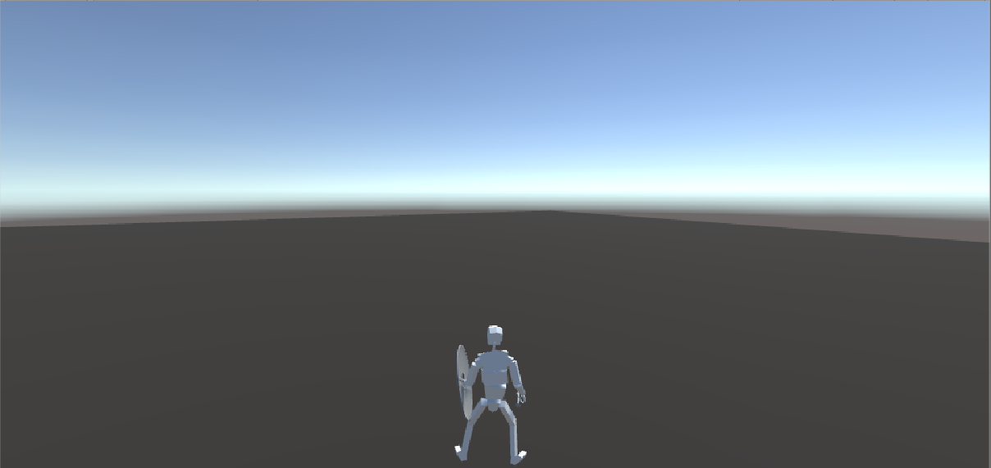
화면ID | 4-1 | 화면 설명 | 유저가 인게임에서 볼 수 있는 화면이다. 다양한 화면으로 전환되는 베이스 화면이다.
화면명 | 마을
구분 | 설명
① | 캐릭터의 레벨이 표시되어 있으며, 해당 버튼을 클릭하면 내 정보 화면으로 전환된다.
② | 각 버튼들은 아이콘으로 구성되어 있으며, 아이콘을 클릭하면 해당 화면을 볼 수 있다.
③ | 미니 퀘스트창의 상단부를 클릭하면 하단 출력부가 최소화 및 최대화된다.
④ | 아이템이 존재할 경우 아이템 아이콘(32*32)이 표시된다. 공백인 슬롯을 클릭하면 인벤토리 화면이 켜진다.
⑤ | 스킬이 존재할 경우 스킬의 아이콘(32*32)이 표시된다. 공백인 슬롯을 클릭하면 스킬 화면이 켜진다.
부가 설명
미니 퀘스트의 경우 최대 3개를 지정할 수 있다. 지정된 퀘스트들을 퀘스트 ID 순서대로 보여준다.
마을 화면
우편 창
인벤토리
세부
페이지
디자인
내 정보 화면
알림 창
추가 메뉴
1
2
2
2
2
32
350/350 (HP)
알림
우편
가방
메뉴
116/116 (MP)
3
100/100 (VT)
퀘스트
퀘스트 1
퀘스트 2
퀘스트 3
템
4
조이스틱
2
5
공격
회피
1
스킬 화면

Slide 19
화면ID | 4-2 | 화면 설명 | 캐릭터의 스테이터스와 장착한 아이템을 보여주는 화면이다. 닫기 버튼을 누르면 메인 화면으로 돌아간다.
화면명 | 내 정보
구분 | 설명
① | 상단에는 내 정보 아이콘과, 텍스트 닫기로 구성된다.
② | 좌우 방향(<,>) 버튼으로 스텟을 항목으로 나눠 표시한다. D의 색을 넣어 현재 항목임을 보여준다.
③ | 선택된 버튼은 회색으로 나머지는 흰색으로 처리한다. 선택된 버튼에 따라 4번 탭 화면의 내용이 변경된다.
④ | 공간 영역에 아이템의 아이콘(32*32)이 표시된다. 없을 경우 빈칸으로 보인다. 아이콘이 존재한 버튼의 경우 기능 팝업을 사용할 수 있다.
⑤ | 정렬 기준으로는 구매가, 판매가, 공격력, 방어력 등이 있다. 기준에 따라 3번 항목의 순서가 변화된다.
⑥ | 아이템 사용, 버리기, 퀵슬롯 등록이 가능하다.
부가 설명
내 정보 화면
마을 화면
세부
페이지
디자인
1
아이콘
내 정보
아이콘
인벤토리
닫기
3
닉네임
LV
HP
MP
공격력
방어력
전체
장비
소비
기타
특수
30.4%
32
350/350
116/116
213
55
캐릭터
이미지
투구
4
상의
슬롯
슬롯
슬롯
슬롯
슬롯
하의
슬롯
슬롯
슬롯
슬롯
슬롯
슬롯
슬롯
슬롯
슬롯
슬롯
장갑
슬롯
슬롯
슬롯
슬롯
슬롯
신발
골드
31,2321,3132,1321 Gold
2
무기
방패
미정
미정
아이템 정렬
5
정렬 기준
6
기능 팝업

Slide 20
화면ID | 4-3 | 화면 설명 | 다수의 메뉴 화면 아이콘들을 볼 수 있는 탭 화면(25%)이다. 각 아이콘들을 클릭하면 아이콘에 해당하는 화면으로 전환되거나 탭화면이 표시된다.
화면명 | 추가 메뉴
구분 | 설명
① | 좌측 영역을 누르면 메인 화면으로 돌아간다.
부가 설명
각 버튼은 아이콘들로 표시되고, 아이콘을 클릭하면 각각의 화면이 전환된다.
추가 메뉴
마을 화면
세부
페이지
디자인
우편 창
우편 창
32
350/350 (HP)
우편
가방
닫기
내정보 화면
116/116 (MP)
1
100/100 (VT)
내 정보
스킬
스킬 화면
미정
던전
던전 화면
퀘스트북
업적
업적 화면
조이스틱
퀘스트북 화면
미정
지도
지도
스샷
로비
설정
로비
게임 설정

Slide 21
화면ID | 4-5 | 화면 설명 | 스킬에 대한 정보를 볼 수 있다. 닫기 버튼을 누르면 마을 화면을 보게 된다.
화면명 | 스킬
구분 | 설명
① | 상단에는 스킬 아이콘과, 텍스트, 닫기버튼으로 구성된다.
② | 선택된 버튼은 회색으로 나머지는 흰색으로 처리한다. 선택된 버튼에 따라 3번 영역의 정보가 변경된다.
③ | 직업에 맞는 스킬들이 아이콘, 이름, 간략한 설명이 적혀있다.
④ | 선택한 스킬에 대한 자세한 정보가 4번 영역에서 출력된다.
부가 설명
스킬 화면
마을 화면
세부
페이지
디자인
1
아이콘
스킬
닫기
2
2
4
액티브 스킬
패시브 스킬
[스킬 이름 (레벨)]
필요 장비 : 양손검
(HP/MP/VT) 소모량 : 10
재사용 대기 시간 : 3초
물리 공격력의 160%만큼 데미지를 줍니다.
다음 레벨
물리 공격력의 164%만큼 데미지를 줍니다.
3
스크롤
스킬
아이콘
스킬 이름
설명~~~
스킬
아이콘
스킬 이름
설명~~~
스킬
아이콘
스킬 이름
설명~~~

Slide 22
화면ID | 4-6 | 화면 설명 | 유저가 보유한 퀘스트를 볼 수 있다. 닫기 버튼을 누르면 퀘스트북 UI는 종료된다.
화면명 | 퀘스트북
구분 | 설명
① | 상단에는 던전 아이콘과, 텍스트, 닫기버튼으로 구성된다.
② | 선택된 버튼은 회색으로 나머지는 흰색으로 처리한다. 선택된 버튼에 따라 3번의 내용물이 변경된다.
③ | 3번 항목의 버튼들을 누르면 4번의 내용들이 갱신된다.
④ | 포기 버튼을 누르면 해당 퀘스트를 포기할 수 있다.
⑤ | 미니 퀘스트에 출력할 퀘스트를 지정한다.
⑥ | 퀘스트를 포기하면 퀘스트에 해당하는 버튼을 삭제한다.
부가 설명
퀘스트북
마을 화면
세부
페이지
디자인
1
아이콘
던전
닫기
2
메인
서브
던전
일일
주간
3
4
마을의 평화를 찾아라 (완료)
스크롤
[퀘스트 제목]
NPC : xx, 지역 : xx
퀘스트 임무 : xxx 처치
[스토리]
보상 : xx, xx, xx
3
~~~~
3
아카이아 왕국 방문 (진행중)
3
~~~~
3
~~~~
5
6
3
퀘스트 마커
포기
~~~~
수행 여부

Slide 23
화면ID | 4-7 | 화면 설명 | 추가 메뉴에서 던전 아이콘을 누르면 볼 수 있는 화면이다.
화면명 | 던전A 입장
구분 | 설명
① | 상단에는 던전 아이콘과, 텍스트, 닫기 버튼으로 구성된다.
② | 선택된 버튼은 회색, 그외는 흰색으로 표시한다. 하단에 있는 던전에 대한 정보는 각 단계의 1번에 해당하는 던전을 보여준다.
③ | 던전 항목 버튼을 누르면 선택한 단계에 해당하는 던전들을 선택할 수 있는 팝업창이 뜬다. 선택하면 정보들이 갱신된다.
④ | 버튼을 누르면 획득 골드, 아이템에 관한 정보를 볼 수 있다.
⑤ | 던전에 대한 자세한 정보와 진입 조건이 적혀 있다.
⑥ | 베이스 화면이던 마을 화면에서 던전 화면으로 전환된다.
부가 설명
던전A 입장
던전 화면
세부
페이지
디자인
마을 화면
보상 팝업
던전 선택
1
아이콘
던전
닫기
2
3
1단계
2단계
3단계
4단계
던전 항목
던전 보스와 배경 모습
5
4
속성
던전의 정보 및 입장 조건들
던전 명칭
던전 속성
입장 시간, 인원
30LV 이상
231 공격력 이상
등등…
기대 보상
보스명칭
던전에 대한 간략한 스토리
시작
매칭
6
던전
수락 여부

Slide 24
화면ID | 4-8 | 화면 설명 | 메뉴 아이콘이 아닌 던전의 입구에서 던전으로 입장하기 전 보여주는 인터페이스다. 매칭이 완료되면 해당 던전으로 이동한다.
화면명 | 던전 B 입장
구분 | 설명
① | 상단에는 던전 아이콘과, 텍스트, 닫기 버튼으로 구성된다.
② | 버튼을 누르면 보상에 관한 팝업창이 뜬다.
③ | 던전에 대한 자세한 정보가 적혀 있다.
④ | 베이스 화면이던 마을 화면에서 던전 화면으로 전환된다.
부가 설명
던전B 입장
던전 화면
세부
페이지
디자인
마을 화면
보상 팝업
1
아이콘
던전
닫기
던전 보스와 배경 모습
3
2
속성
던전의 정보 및 입장 조건들
던전 명칭
던전 속성
입장 시간, 인원
30LV 이상
231 공격력 이상
등등…
기대 보상
보스명칭
던전에 대한 간략한 스토리
시작
매칭
4
던전
4
수락 여부
매칭중

Slide 25
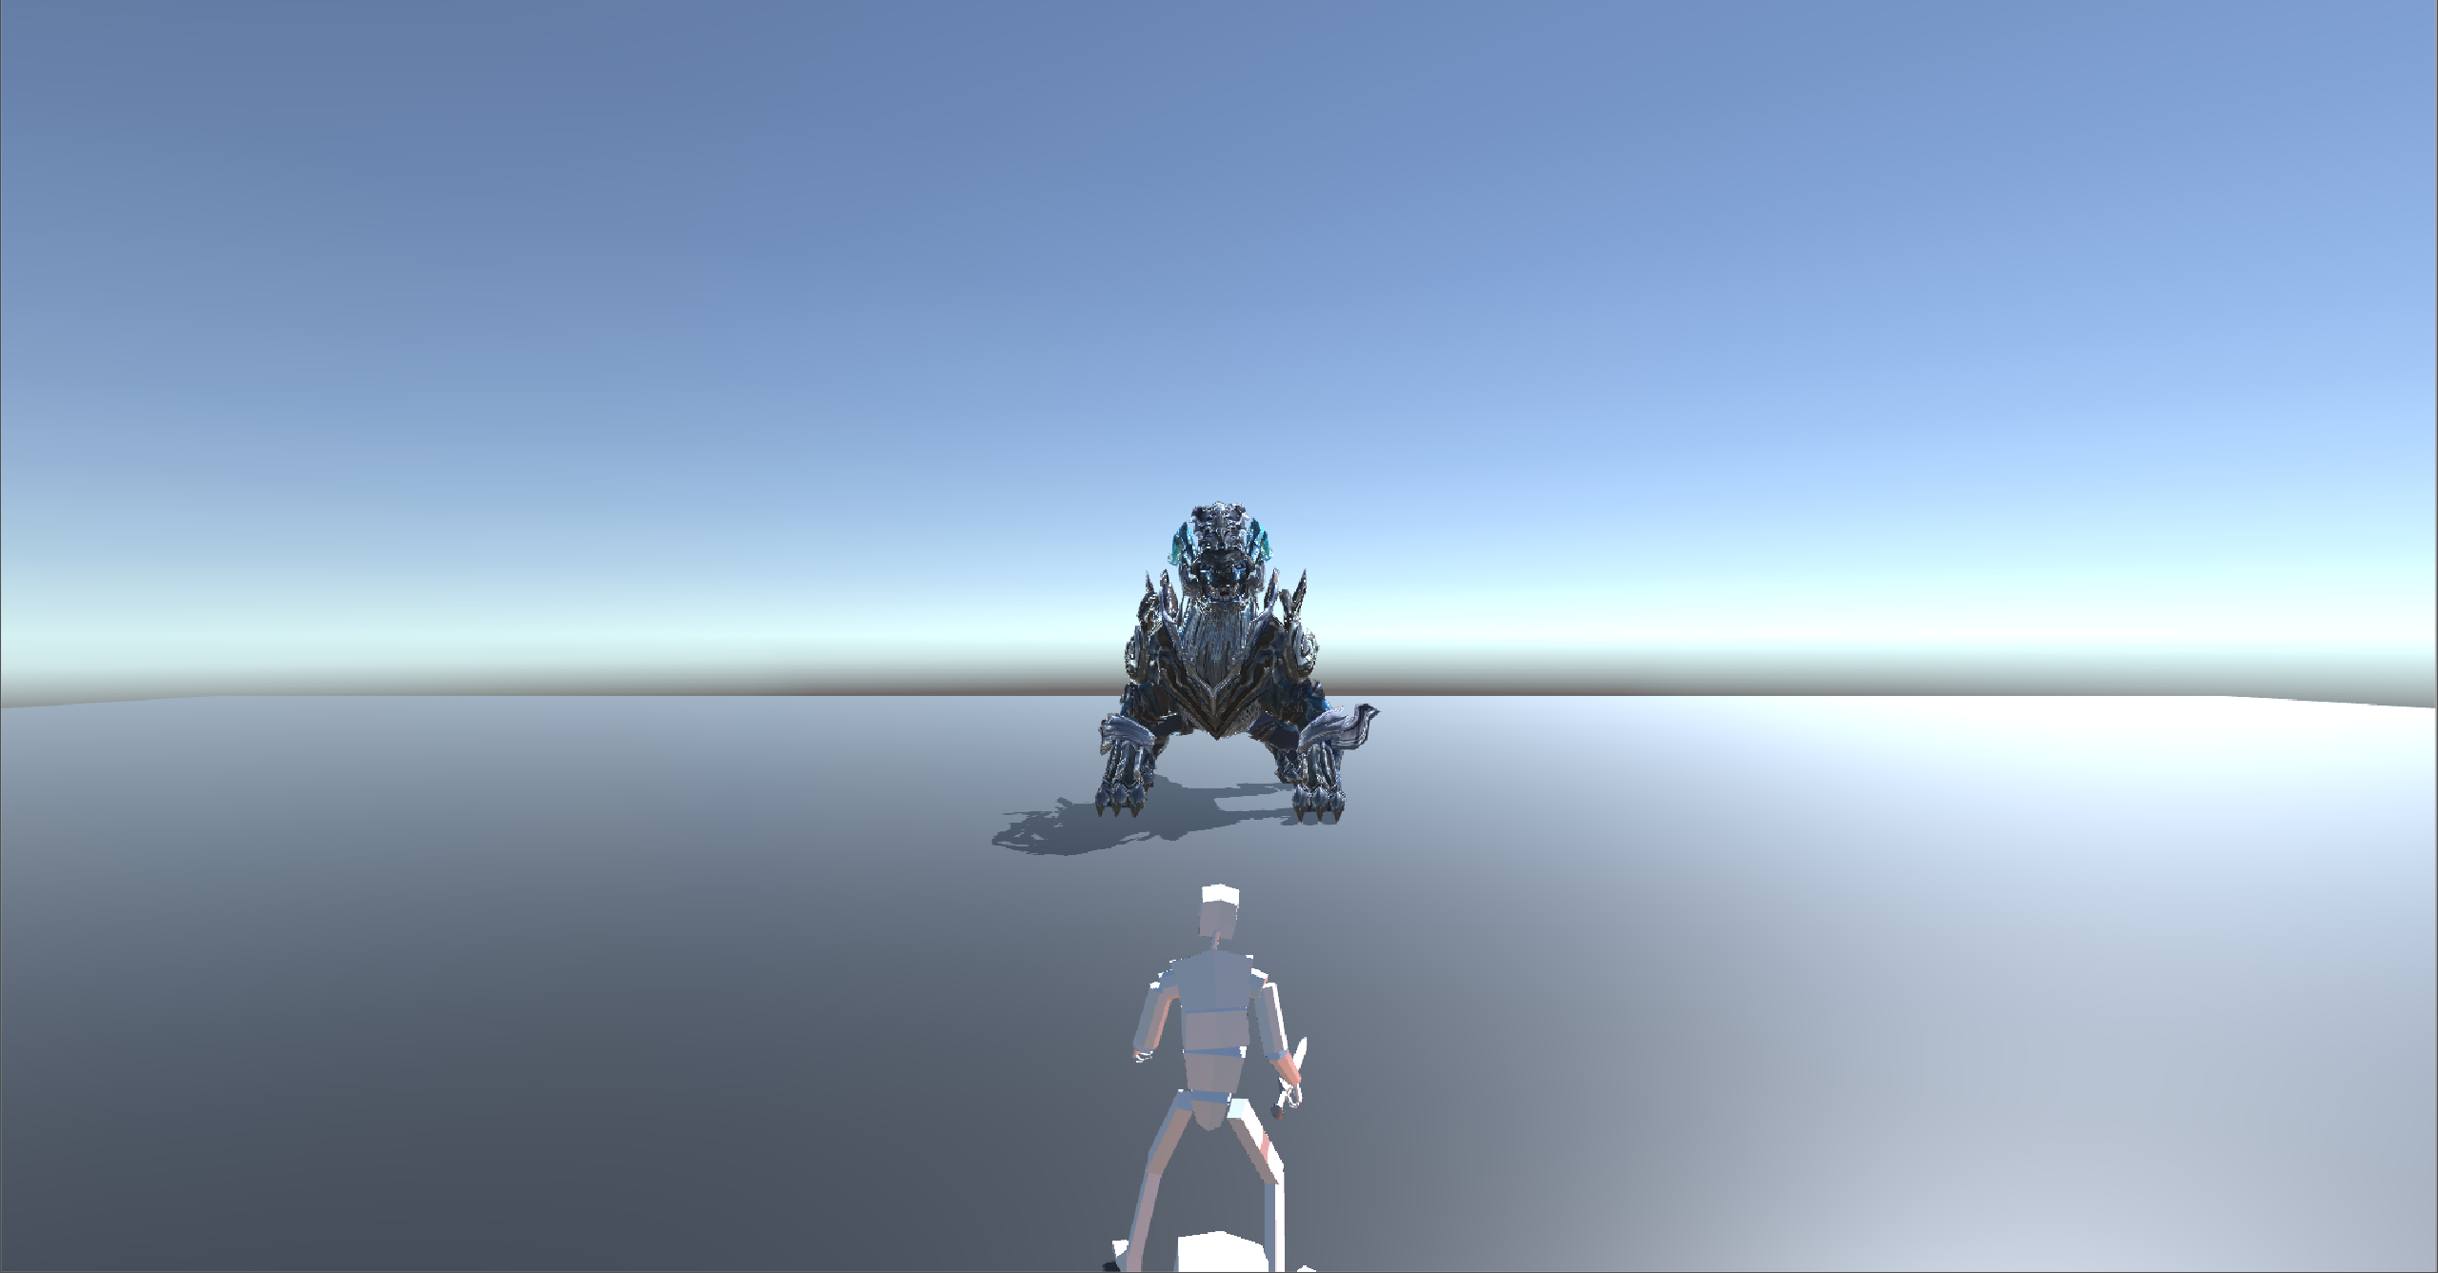
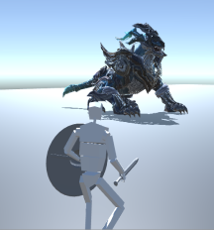
화면ID | 5 | 화면 설명 | 유저가 던전에서 볼 수 있는 화면이다. 다양한 화면으로 전환되는 베이스 화면이다.
화면명 | 던전
구분 | 설명
① | 가방 버튼을 클릭하면 인벤토리 하ㅗ면으로 전환된다.
② | 각 버튼들은 아이콘으로 구성되어 있으며, 아이콘을 클릭하면 해당 화면을 볼 수 있다.
③ | 유저의 시점을 보스 몬스터에게 고정시킬지, 바라보고 있는 방향으로 화면을 전환할지 정한다.
④ | 아이템이 존재할 경우 아이템 아이콘(32*32)이 표시된다. 공백인 슬롯을 클릭하면 인벤토리 화면이 켜진다.
⑤ | 스킬이 존재할 경우 스킬의 아이콘(32*32)이 표시된다. 공백인 슬롯을 클릭하면 스킬 화면이 켜진다.
부가 설명
볼 수 있거나, 갈 수 있는 버튼이나 이미지를 줄여 화면을 최대한 활용한다. 빨간색 점선은 시점 고정(③) 버튼을 클릭하면 바뀌는 모습을 보여준다.
프로그레스
던전 화면
인벤토리
세부
페이지
디자인
추가메뉴
32
1
2
350/350 (HP)
속성
HP : 360/400
가방
메뉴
116/116 (MP)
그로기 게이지
100/100 (VT)
3
피격 데미지
템
4
조이스틱
2
5
공격
회피
1
스킬 화면

Slide 26
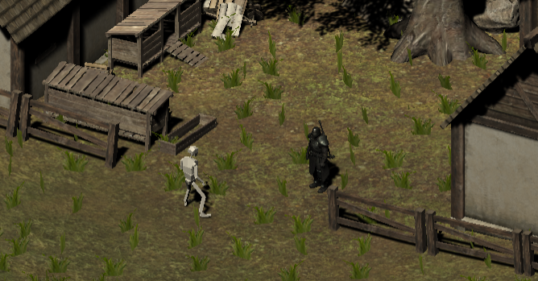
화면ID | 6 | 화면 설명 | 유저가 NPC와 대화를 시도하면 보는 화면이다.
화면명 | NPC 대화
구분 | 설명
① | NPC가 퀘스트를 가지고 있고, 플레이어가 조건을 만족한다면 퀘스트를 받을 수 있다.
② | NPC가 상점을 보유하면 플레이어는 상점 화면을 볼 수 있다.
③ | 대화 도중 나갈 수 있다. 구도는 기존 마을 화면 구도로 바뀌며 축소된다.
부가 설명
카메라의 원근은 Orthographic 으로 바꾸며 대각선으로 바라본다. 기존 카메라 거리보다 짧게 배치해 확대한다.
대화 화면
세부
페이지
디자인
1
2
NPC 이름
퀘스트
상점
3
[대화 내용]
나가기
퀘스트 부여
상점 화면
마을 화면

